Slide 1
Judaizmus
Sarah Hajduková Evka Havirová Martin Kušnír Katarína Rusiňaková
Terézia Tuhrinská
Stela Varhoľová 1.D GJAR

Slide 2
Základná charakteristika
je najstaršie
počtom veriacich je najmenšie spomedzi troch veľkých svetových monoteistických náboženstiev (judaizmus, kresťanstvo, islam)
jeho prívrženci sa považujú za členov jedného židovského národa
Veria v Boha - Jahve

Slide 3
je to náboženstvo v ktorom svoje základy nachádza kresťanstvo, ale aj islamské náboženstvo,
spoločné majú tieto náboženstvá to, že uznávajú jediného Boha. Všetky tri náboženstvá sa pri tom držia svojho jasného, nemenného a dogmatického kánonu,
Boha uznávajú ako otca - stvoriteľa tohto sveta, ktorý má na svet vplyv a svet riadi.

Slide 4
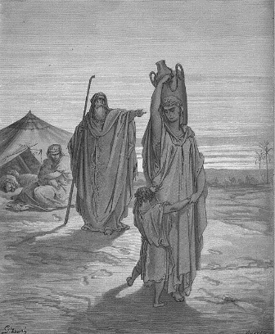
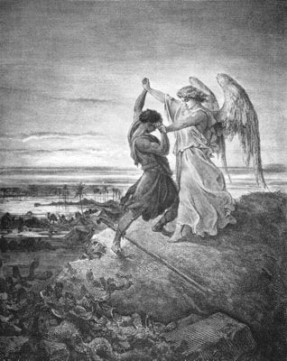
Rozdiel náboženstiev
Abrahám
syn Izák
nemanželský syn Izmael - Moslimovia
manželský syn Izrael (Jakób) – Židia, Kresťania

Slide 5
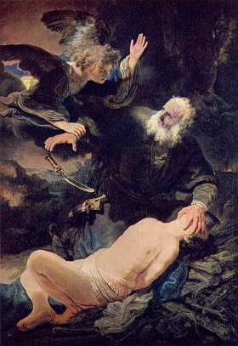

Slide 6
Vznik
15 miliónov veriacich vyznávajúcich túto vieru,
za počiatok židovských dejín môžeme zvoliť dobu asi 1700 až 2000 rokov pred počiatkom občianskeho letopočtu, v ktorej žil Abraham, zakladateľ a patriarcha Židovstva,

Slide 7
môžeme ich považovať za prvých monoteistov,
Abrahám zničil rodinné modly a ušiel do Kanaánu, uzavrel zmluvu s Bohom, že bude jemu aj celému jeho potomstvu jediným Bohom a že Boh dá jeho potomstvu krajinu Kanaán,
pri putovaní do zasľúbenej zeme zjavil Boh Mojžišovi na hore Sinaj 10 prikázaní, ktoré tvoria osnovu židovského náboženstva.

Slide 8
Babylonské zajatie
V 6. storočí pred n. l., keď bola Perzia na vrchole moci, Jeruzalem zničil Nabukadnezar II. a ľud odvliekol do zajatia do Babylonu. O niekoľko rokov Babylon obsadil perzský kráľ Kýros II. a židom dovolil, aby sa vrátili do svojej krajiny. Židia si po návrate znovu postavili svoj chrám a obnovili v ňom bohoslužby.

Slide 9
Chrám, vybudovaný v 10. storočí pred n. l., bol najdôležitejším strediskom židovského uctievania. Chrámoví kňazi sa pokúšali presadiť odlúčenie židov od nežidov a u židov trvali na rituálnej čistote.

Slide 10
Posvätné písma
tóra je najdôležitejším židovským písmom,
obsahuje prvých päť kníh známych ako Pentateuch alebo aj Päť Mojžišových kníh – teda Genezis, Exodus, Levitikus, Numeri a Deuteronómium,
súborným pomenovaním židovských písem je Tanach,
Tanach je vytvorený z názvov Tóra, Neviim a Ketuvim.

Slide 11
Tóra
značí „návod“ alebo „učenie“ ale obyčajne sa prekladá ako „zákon“,
poskytuje návod, ako by ľudia mali prežívať svoj život,
vyjadruje, ako Boh funguje pri stvorení a v dejinách,
židia veria, že prostredníctvom Tóry Boh hovorí priamo k židovskému národu,

Slide 12
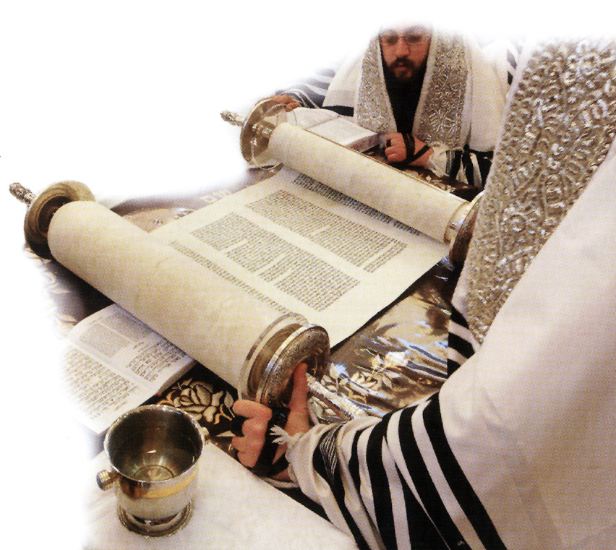
túto prácu vykonávajú rabíni, ktorí sú židovskými učiteľmi - oni sú zodpovední za interpretáciu spôsobov, akými by sa mal uplatňovať židovský zákon.

Slide 13
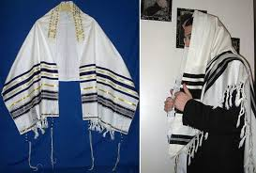
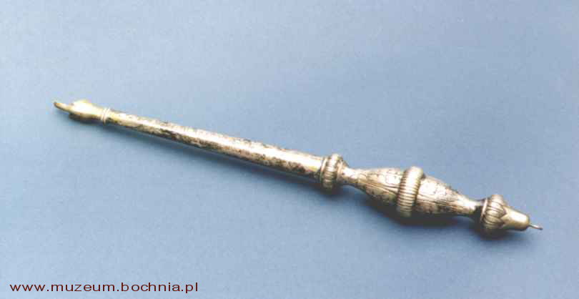
Tóra v židovskom uctievaní
koná sa v synagóge,
v ortodoxnom judaizme môžu z Tóry čítať iba muži,
Tóra sa uchováva v podobe zvitku v skrini známej ako archa, ktorá je obrátená k Jeruzalemu.

Slide 14
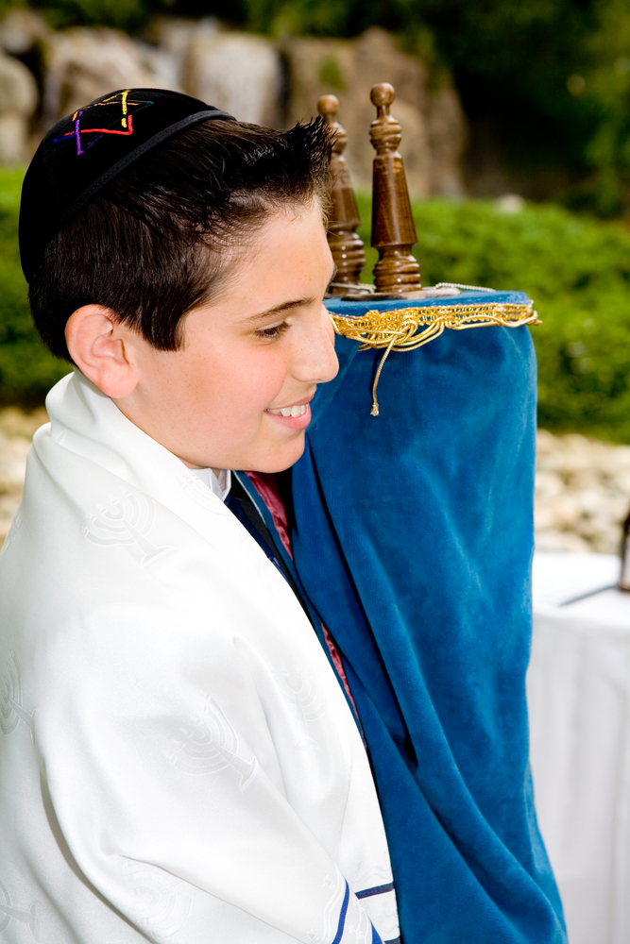

Slide 15
Princípy židovskej viery
Zákl. teologické princípy stanovené židovskými rabínmi a učencami.
V priebehu židovský dejín sa objavilo niekoľko spôsobov ich stanovovania:
Maimonides:
významný židovský filozof, lekár a právnicky učenec, jeden z najväčších vykladačov Tóry v stredoveku
je autorom tzv. Trinástich článkov viery
nachádzajú sa v židovských modlitebných knihách (siduroch) pod názvom Ani ma'amin - Verím - podľa úvodnej formuly každého z nich
v súčasnosti považuje ortodoxný judaizmus tieto články za záväzné

Slide 16
13 pilierov viery
Boh existuje,
Boh je jediný,
Boh je netelesný,
Boh je večný,
Len k Bohu sa sluší modliť,
Boh sa zjavil,
Mojžiš je a zostane najväčším prorokom,
Tóra je Božie zjavenie,
Tóra je nezmeniteľná,
Boh je vševedúci,
Boh je nanajvýš spravodlivý,
Mesiáš príde,
Zosnulí vstanú z mŕtvych.

Slide 17
Josef Albo:
vo svojom diele Kniha princípov zredukoval trinásť Maimonidových princípov na tri základné
Viera v Božiu existenciu
Viera v zjavenie, t. j. v božský pôvod Tóry
Viera v Božiu spravodlivosť, od ktorej odvodzuje vieru v zmŕtvychvstanie.

Slide 18
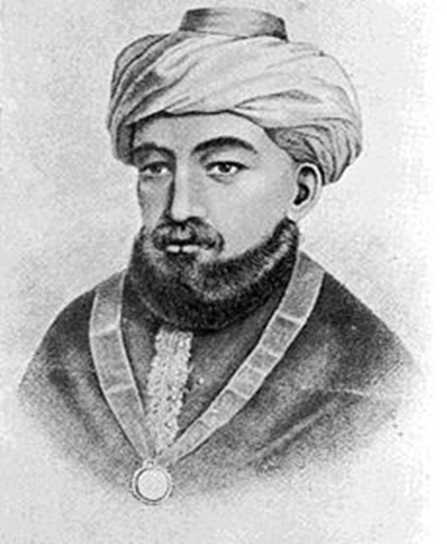
Prikázania
micva ­> prikázanie
> dobrý skutok
613 micvot ­> Tóra
­> Hospodin ­> dodržiavanie
­> stanovené rabínmi
­> delenie:
­> 248 pozitívnych
­> 365 zákazov
Maimonides ­> židovský filozof, lekár a právnicky učenec
­> Kniha príkazov

Slide 19
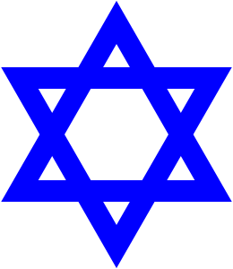
Symboly judaizmu
Dávidova hviezda
má formu hexagramu = šesťcípa hviezda pozostávajúca z dvoch rovnostranných trojuholníkov,
podľa židovskej tradície bol tento symbol namaľovaný alebo vyrytý na štítoch bojovníkov kráľa Dávida,
šesť vrcholov Dávidovej hviezdy symbolizuje Božiu vládu nad vesmírom vo všetkých jeho smeroch,
v skutočnosti - nežidovského pôvodu, s judaizmom začala byť spájaná až v stredoveku.

Slide 20
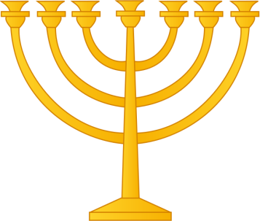
Menora
sedemramenný svietnik,
údajne symbolizuje horiaci ker, z ktorého prehovoril Boh k Mojžišovi,
dnes je súčasťou štátneho znaku štátu Izrael.

Slide 21
Sviatky
V židovskom náboženstve môžeme hovoriť o dvoch druhoch sviatkov:
vyplývajúcich z dejín ľudu a jeho vedenia Hospodinom,
vyplývajúcich z medzníkov v osobnom živote každého jednotlivca.

Slide 22
Sviatky vyplývajúce z dejín ľudu a jeho života s Hospodinom
Významné sviatky sa podľa kalendára oslavujú v nasledovných mesiacoch:
v mesiaci nísan – PESACH,
v mesiaci sívan – SVIATOK TÝŽDŇOV,
v mesiaci elúl – NOVÝ ROK,
v mesiaci tišrí – DEŇ ZMIERENIA a SVIATOK STÁNKOV,
v mesiaci kislev – SVIATOK SVETIEL,
v mesiaci adar – PURÍM.

Slide 23
Mesiace
NÍSAN – marec/apríl – medzník obdobia dažďa a obdobia sucha, zber jačmeňa a ľanu.
IJAR – apríl/máj – začiatok obdobia sucha.
SÍVAN – máj/jún – dozrievanie skorých fíg.
TAMÚZ – jún/júl – vinobranie.
AB – júl/august – zber olív.
ELÚL – august/september – zber datlí a letných fíg

Slide 24
TIŠRÍ – september/október – začiatok dažďov.
MARCHEŠVAN – október/november – orba a zber zimných fíg.
KISLEV – november/december – sejba.
TEBET – december/január – dážď, vo vysokých polohách sneh.
ŠEBAT – január/február – kvitnutie mandľovníkov.
ADAR – február/marec – zber citrusových plodov.

Slide 25
Medzníky v živote veriaceho Žida
1.Obriezka. Tento obrad obrezávania 8-dňových novorodencov mužského pohlavia je prikázaný samotným Hospodinom. Obriezka je nazvaná znamením Božej zmluvy. Dnes úkon obriezky robí MOHEL, školený odborník.
Obriezka má dnes 2 významy:
pripomienka zmluvy s vyvoleným ľudom,
dôkaz príslušnosti k židovskej pospolitosti.

Slide 26
2. Bar micva. Doslovný preklad: „syn prikázania“. Ide o uvedenie chlapca do dospelosti vo veku 13 rokov.
3. Svadba.
4. Pohreb. Pochováva sa v jednoduchých truhlách. Pozostalí dodržiavajú 7-dňový intenzívny smútok. Počas týchto dní odriekajú modlitbu KADIŠ. Nasledovných 23 dní je akousi prechodnou dobou na postupné vrátenie sa k bežnému životu.

Slide 27
V každej židovskej rodine sa každý týždeň oslavuje ŠABBÁT, ktorý je posvätným dňom oddychu, radosti, pripomienky Božieho odpočinku po stvorení sveta. Sviatok sa začína v piatok po zotmení a končí sa v sobotu večer rituálom HAVDALA.

Slide 28
Rituál pozostáva z požehnania, uhasenia plameňa sviečky vínom a privoňaním k sladkým aromatickým koreninám. Tieto symbolizujú slastné pocity počas Šabbátu. Koreniny sa zapália a verí sa, že ich vôňa stúpa do výšin spolu s duchom Šabbátu.

Slide 29
Múr nárekov
Múr nárekov / Západný múr je pozostatkom západnej časti vonkajšej hradby, ktorá ku koncu obdobia druhého Jeruzalemského chrámu obklopovala Chrámovú horu,
dnes je to najposvätnejšie miesto Židov,
veriaci pri múre vyslovujú svoje modlitby, ktoré sú napísané na kúsku papiera a vkladajú ich do štrbín múru.

Slide 30
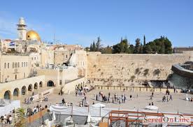
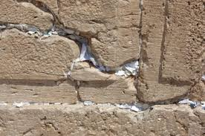

Slide 31
Jeruzalemský chrám
najposvätnejšie miesto judaizmu,
bol postavený v 10. Stor. pred Kr. na Chrámovej hore v Jeruzaleme,
do svojho zničenia rímskym vojskom v roku 70 po Kr. slúžil ako centrum starovekého izraelského náboženstva,

Slide 32
bol a po príchode Mesiáša znovu bude príbytkom Boha na zemi,
v priebehu dejín bol niekoľkokrát prestavaný,
prestavby
Prvý chrám / Šalamúnov chrám
Druhý chrám
Herodov chrám

Slide 33
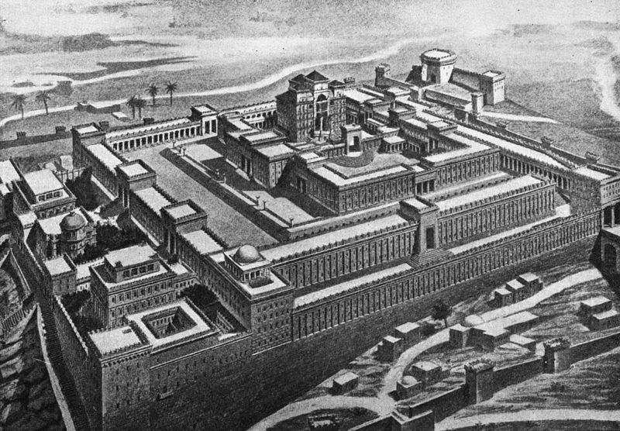

Slide 34
Synagógy
Je to židovská modlitebňa, slúži aj na stretnutia spoločenských alebo náboženských štúdií.
Často obsahuje aj byt rabína alebo šámesa.
synagóga je orientovaná na východ, smerom k Izraelu,
v Izraeli sú orientované smerom k Jeruzalemu,
v Jeruzaleme smerom k Chrámovej hore,

Slide 35
na východnej stene je umiestnený svätostánok - zvitky Tóry,
uprostred je vyvýšené miesto–pódium,
na pódiu je pult - čítanie modlitieb a Tóry,
večné svetlo - symbolizuje nepretržite svietiacu menoru jeruzalemského chrámu a Božiu prítomnosť.

Slide 36
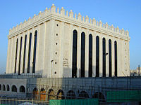
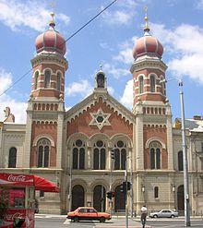
Belz Beis ha-midraš ha-gadol
V Plzni

Slide 37
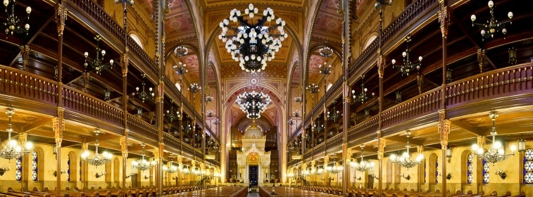
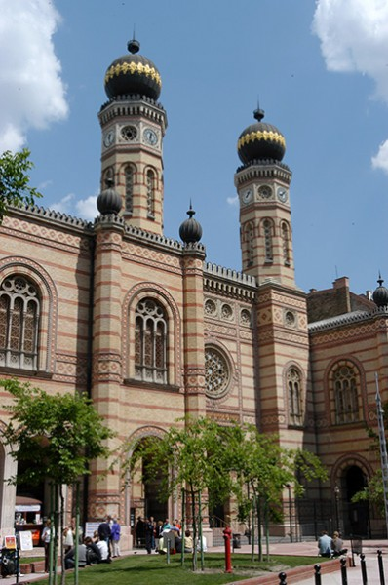
Budapešť

Slide 38
História židov na Slovensku
Židia na Slovensku sa objavili okolo roku 70 pnl., keď si ich sem rímski legionári doviedli ako otrokov. Od začiatku boli spoločensky aj politicky diskriminovaní. Dorozumievacím jazykom Židov na Slovensku bola hebrejčina a jidiš – jazyk zložený z hebrejských, nemeckých a slovanských slov.

Slide 39
Prvé protižidovské opatrenia
Protižidovské opatrenia začali už v období autonómie Slovenska (1938–39) a pokračovali i v Slovenskej republike (1939–45). Postupne boli vytlačení z hospodárskeho i spoločenského života. Roku 1941 bol vydaný tzv. židovský kódex, podľa ktorého bol pojem žid vymedzený na rasovom a nie náboženskom základe.

Slide 40
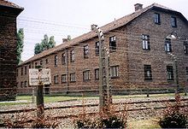
Holokaust
systematické a hromadné vyvražďovanie určitých skupín
vykonávané nacistami + spojencami
obete: 12 - 16 miliónov
6 miliónov Židov
vyhladzovacie tábory
Birkenau
Osvienčim
Treblinka

Slide 41
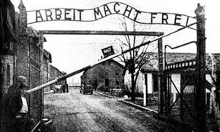
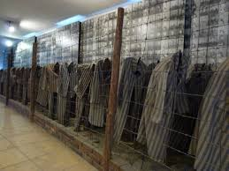
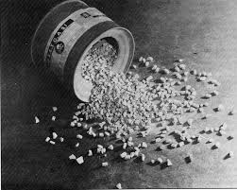
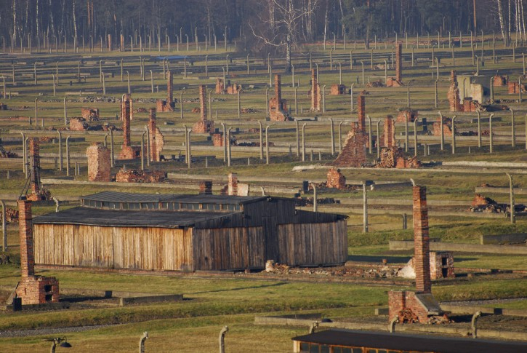
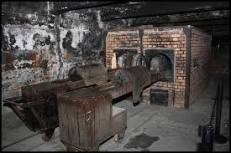
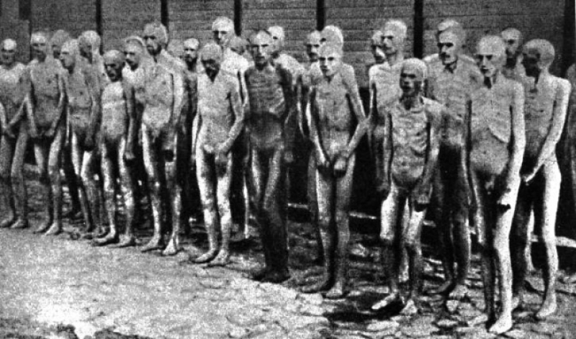

Slide 42
Zdroje
http://mozgovna.pravda.sk/clovek/clanok/260389-kto-je-otcom-zidovskeho-naroda-co-je-tora-sabat-a-preco-sa-robi-obriezka/
http://sk.wikipedia.org/wiki/Princ%C3%ADpy_%C5%BEidovskej_viery
http://sk.wikipedia.org/wiki/Jeruzalemsk%C3%BD_chr%C3%A1m

Slide 43
Ďakujeme Vám za pozornosť! ☺

